Slide 1




AQIFGA 2015
ATELIER 217
Un programme individualisé de formations axées sur l’emploi
Conception:
Pierre Campeau, campeaup@csdm.qc.ca
Collaboration:
Claude Gagnon
Intégration socioprofessionnelle – CREP 2015

Slide 2

Un programme individualisé de formations axées sur l’emploi
Jeudi 30 avril 2015 Atelier 217
Descripteur de l’atelier:
Formation à un métier semi-spécialisé, insertion socioprofessionnelle, formation axée sur l’emploi, ce sont tous des termes avec lesquels nous sommes de plus en plus familiers en FGA. Mais, avons-nous instauré des pratiques gagnantes?
Sous forme de plénière, venez participer à une réflexion sur le cheminement en insertion socioprofessionnelle et venez-vous inspirer de la réussite et de témoignages d’élèves qui sont partis à la conquête du marché du travail grâce à des formations axées sur l’emploi.
Nous vous exposerons aussi notre modèle présentant l’objectif professionnel personnalisé comme étant la pierre angulaire de la réussite.

Slide 3
Jeudi 30 avril 2015 Atelier 217
Animation:
Pierre Campeau, chef de groupe et enseignant en ISP au CREP (CSDM)
  Accompagnement et enseignement en ISP (clientèle multiple, partenariat divers) (15 ans)
  Développement du service ISP pour la CSSMI et collaborateur pour Alexandrie FGA
  Responsable de la FGA pour la direction régionale de la Montérégie
  Rédacteur de programmes d’études et implantation à travers le Québec
  Enseignant en mathématiques à la FGA (16 ans)
Claude Gagnon, directrice adjointe au CREP
  -Responsable des dossiers pédagogiques IS, ISP, Francisation
  -Enseignante ressource
  -Enseignante en IS-habiletés de travail (20 ans)
  -Contribution ministérielle aux programmes IS et ISP

Slide 4
Jeudi 30 avril 2015 Atelier 217
Plan de l’atelier :
Attentes des participants
Importance accordée aux formations FMS, ISP et FAE
Vos pratiques gagnantes, vos bons coups
Constats qui amènent à la proposition de notre modèle
Présentation de notre modèle «OPP-ISP-Synergie»
Objectivation de la rencontre

Slide 5
Jeudi 30 avril 2015 Atelier 217
  Importance accordée aux formations
  FMS, ISP et FAE
  FMS Formation menant à l’exercice d’un métier semi spécialisé
  ISP Programme d’intégration socioprofessionnelle
  FAE Formation axée sur l’emploi
  FPT Formation préparatoire au travail

Slide 6
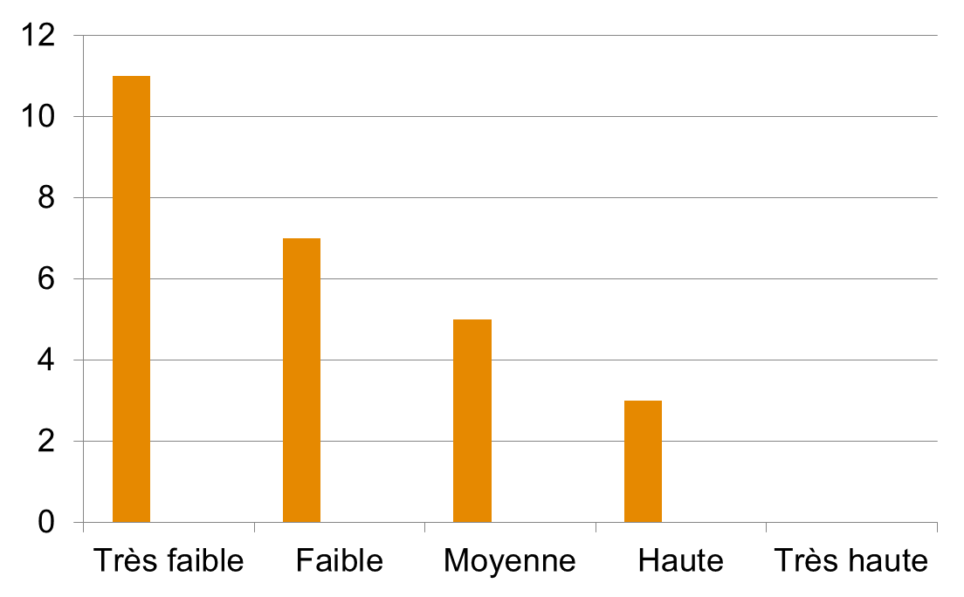
Sondage CREP - AQIFGA 2015
26 répondants qui participaient à l’atelier
  Niveau de connaissance des formations FMS, ISP et FAE
  par les enseignants de la FGA

Slide 7
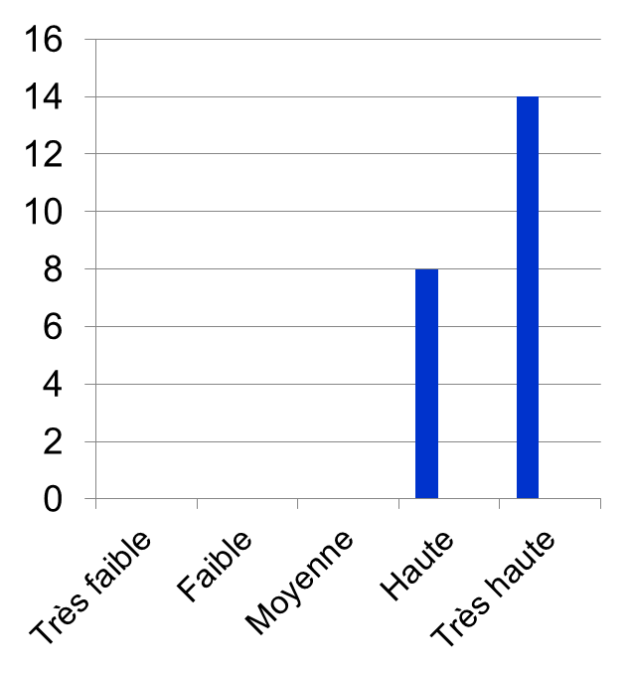
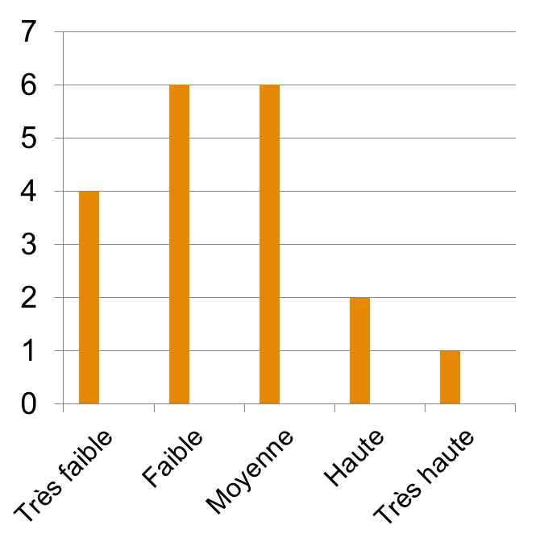
Sondage CREP - AQIFGA 2015
  Importance accordée
  aux cours menant au DES
  par les enseignants de la FGA
  Importance accordée aux formations FMS, ISP et FAE
  par les enseignants de la FGA
Commentaires et réactions

Slide 8



Jeudi 30 avril 2015 Atelier 217
  Vos pratiques gagnantes, vos bons coups
  En équipe de trois (3) personnes, (a) identifiez des pratiques gagnantes en lien avec les formations axées sur l’emploi
  (b) expliquez en quoi elles sont gagnantes. (15 minutes)
  Rôle des membres de l’équipe
Responsable de l’animation et du droit de parole
Responsable de la prise de notes et rapporteur d’équipe
Responsable du temps et du respect des consignes (a et b)
Retour en plénière (10 minutes)

Slide 9
Jeudi 30 avril 2015 Atelier 217
  Constats motivant notre modèle OPP-ISP-Synergie

Slide 10
Jeudi 30 avril 2015 Atelier 217
Portrait de la clientèle: (recherche et constats sur le terrain)
Enquête: Personnel des CEA et des entreprises d’insertion
Échecs répétitifs reliés à l’école et plusieurs essais de raccrochage à la FGA
Travail-études en simultanée, enfants en bas âges, aide financière
Pas vraiment LEUR choix et de plus en plus jeunes
- Se déresponsabilisent facilement (c’t’à cause) et ils manquent d’autonomie
Manquent d’outils pour affronter leurs difficultés
Absentéisme lié notamment à un manque d’organisation personnelle
Difficultés à définir leurs priorités
Problématiques multiples d’adaptation (comportementales, santé mentale, financières, consommation, immigration, etc.)

Slide 11
Jeudi 30 avril 2015 Atelier 217
Portrait de la clientèle: (recherche et constats sur le terrain)
Selon le personnel des CEA et celui des entreprises d’insertion (enquête)
Et …. finalement , la majorité n’ont pas de direction définie et pas vraiment d’objectif précis et motivant

Slide 12
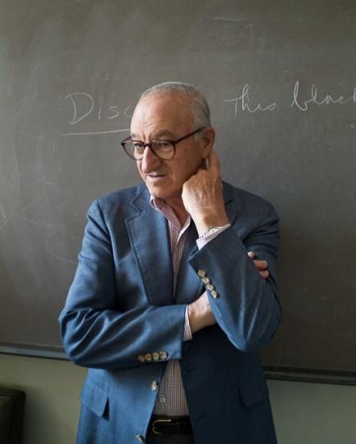

Quelle est l’importance de se fixer un objectif
dans la vie, aux études, …?
Albert Bandura
Sentiment d’efficacité personnelle (SEP)
ou sentiment de compétence
La meilleure façon de maintenir la motivation et le sentiment de compétence est de combiner un objectif à long terme, qui fixe l’orientation du projet, avec une série de sous-objectifs accessibles (ou moyens d’actions), pour maintenir et guider les efforts pendant le parcours et fournir des rétroactions positives.

Slide 13
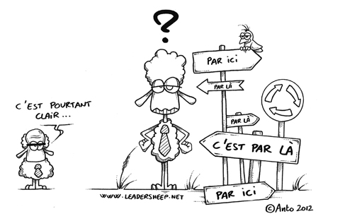
Qu’est-ce qu’on fait icit?
Veux-tu ben m’dire ousqu’on s’en va?
Élèves en FGA
«…la majorité des élèves n’ont pas de direction définie et pas vraiment d’objectif précis et motivant»

Slide 15
Qui peux nous aider, pis quand est-ce qu’on s’en occupe?
I paraît qu’i ont un projet qui pourrait vraiment nous aider!

Slide 16
Jeudi 30 avril 2015 Atelier 217
  Postulats en lien avec notre modèle
  «OPP-ISP-Synergie»
Un objectif ou projet clair et réaliste est la pierre angulaire de la motivation et de la persévérance dans la vie, les études et au travail
La réalisation des moyens d’action (sous-objectifs) d’un objectif de vie professionnel doit être vue comme le «cœur» et le «moteur» des apprentissages dans les centres d’éducation des adultes
3. Les diplômes ne sont pas des «fins» mais plutôt des «moyens d’action»
4. L’ensemble des intervenants doivent participer synergitiquement au cours «orientation professionnelle personnalisée» (OPP). Celui-ci devrait être considéré comme le point névralgique d’un centre d’éducation des adultes.

Slide 17
Modèle organisationnel proposé
OPP-ISP et CÉA
MATHS
SARCA
DES AEP DEP autres
Ressources en santé
TIC
FRANÇAIS
OPP-ISP
Le projet
professionnel
de l’élève et son
plan d’action
AUTRES DISCIPLINES
SCIENCES
ANGLAIS
Ressources en emploi (ex: CJE)
TECHNO
FMS FAE PAMT
SERVICES COMPLÉMENTAIRES

Slide 18
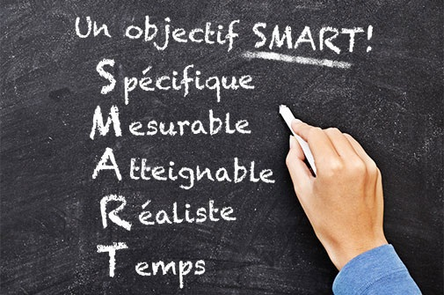

Les personnes qui réussissent à apporter des changements importants dans leur vie se concentrent sur un nombre restreint d’objectifs «SMART»!!!
A. Bandura
et significatif
SIGNIFICATIF: Quelle est l’importance de cet objectif pour moi?
Suis-je-certain de «pouvoir faire» ce qu’il faut pour l’atteindre?
Exemple d’un objectif SMART:
L’objectif de « lire plus» n’indique pas ce que vous allez faire ni quand vous le ferez.
Par contre, « réserver une période, de 30 minutes, chaque jour, le soir, à 9h00, pendant un mois, pour lire la bio de Céline Dion» est un objectif SMART.
Il est spécifique et significatif, mesurable, atteignable et réaliste et il décrit la durée et le moment.

Slide 19

Il est important de visualiser l’objectif
qui est significatif pour nous
EXEMPLE 2 : «Se mettre en forme» est-ce un objectif SMART?
Indique-t-il ce que vous allez faire, quand et où vous le ferez?
Que pensez-vous de : « faire de la marche rapide autour du parc La Fontaine pendant 30 minutes, le matin, chaque jour, pendant un mois »

Slide 20

Est-ce vraiment important
de visualiser l’objectif qui est significatif pour nous? Pourquoi?
Les objectifs professionnels de nos élèves,
sont-ils vraiment SMART
… lorsqu’ils en ont ???

Slide 21


A. Objectif de vie professionnel
    Je veux aller en formation professionnel, au cégep, à l’université
    Je veux gagner beaucoup d’argent
    Je n’ai pas de but dans la vie
    Je veux travailler en garderie
    Je veux finir mon DES
    J’ai aucune idée
Parmi ces objectifs d’élèves en FGA, identifiez un objectif SMART ?
(spécifique, mesurable, atteignable, réaliste, temporel)
Comment savoir si mon objectif est SMART?
B- Plan d’action pour y arriver

Slide 22

A. Objectif de vie professionnel
Transformez l’objectif «travailler en garderie» en un objectif vraiment SMART ? (spécifique, mesurable, atteignable, réaliste, temporel)
Exemple:
En janvier 2017, je veux travailler dans la garderie «Tom Pousse». C’est une garderie éducative en milieu familial qui reçoit des enfants de 1 à 4 ans. Elle est située tout près de chez moi au 2296 rue Fullum à Montréal. J’ai déjà rencontré la proprio et elle m’a précisé ses exigences qui semblent correspondre à ma réalité.
B- Plan d’action (SMART) pour y arriver
VISUALISATION

Slide 23

A. Objectif de vie professionnel
B- Plan d’action de l’objectif de vie professionnel:
Les moyens concrets pour parvenir à mon objectif:
Les ressources utiles (personnelles et externes)
Les obstacles et les facteurs de réalité
Un échéancier réaliste pour chaque moyen
Un suivi de proximité et régulier
C- Un bilan personnel , scolaire et socioprofessionnel
  Donnez des exemples de moyens «SMART»

Slide 24
Projet synergie: Parcours des élèves
«Pour empêcher de décrocher ou raccrocher les décrochés»
CÉA
z
FBC FBD
suivi matière
ISP-OPP
Plan d’action
SARCA
Profil
Décrocheurs
Formation prof.
FP – DEC - BAC
Formation en entreprise (CFMS)
Marché du travail
Sans emploi

Slide 25
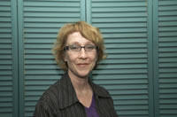
PPO ou OPP
Une démarche double
CÉA
Le modèle PPO ou OPP
illustré par Marie-Rolande Cyr
Enseignante en PPO
à l’éducation des adultes
Orientante
Qui je suis, où je vais?
Qualifiante
DES, TDG, TENS
SOCIALISER – INSTRUIRE - QUALIFIER

Slide 26
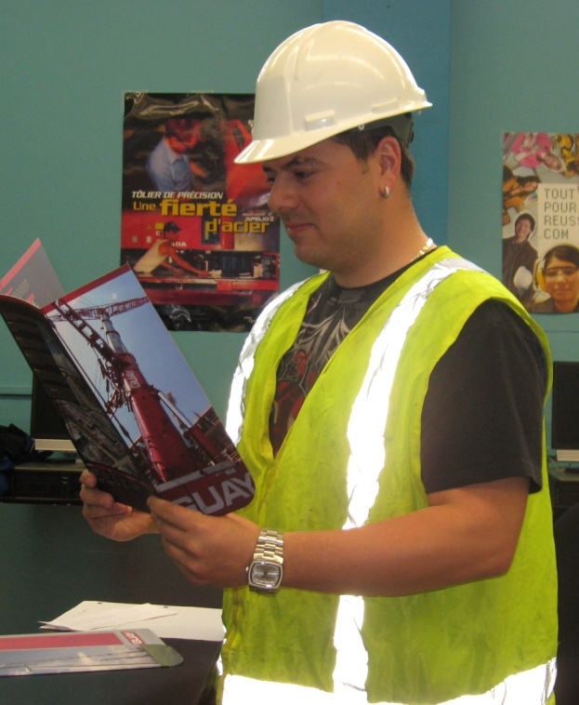
Synergie des ressources FGA
FBC FBD
Développement de compétences disciplinaires et polyvalentes / domaines généraux de formation
Soutien personnel et social
(ressources complémentaires)
Préparation aux TDG, TENS, DES
Suivi matière (plan d’action)
OPP-ISP et SARCA
Identification de l’objectif
Élaboration du plan d’action
Bilan personnel et prof.
Orientation et isep
Exploration des métiers
Facteurs de réalité
Validation du choix prof.
CONJOINTEMENT
Développement de compétences
génériques (attitudes et comportements)
Suivi des moyens du plan d’action
Situations d’apprentissage en lien avec le cours OPP (facultatif)
Valorisation du travail bien fait

Slide 27
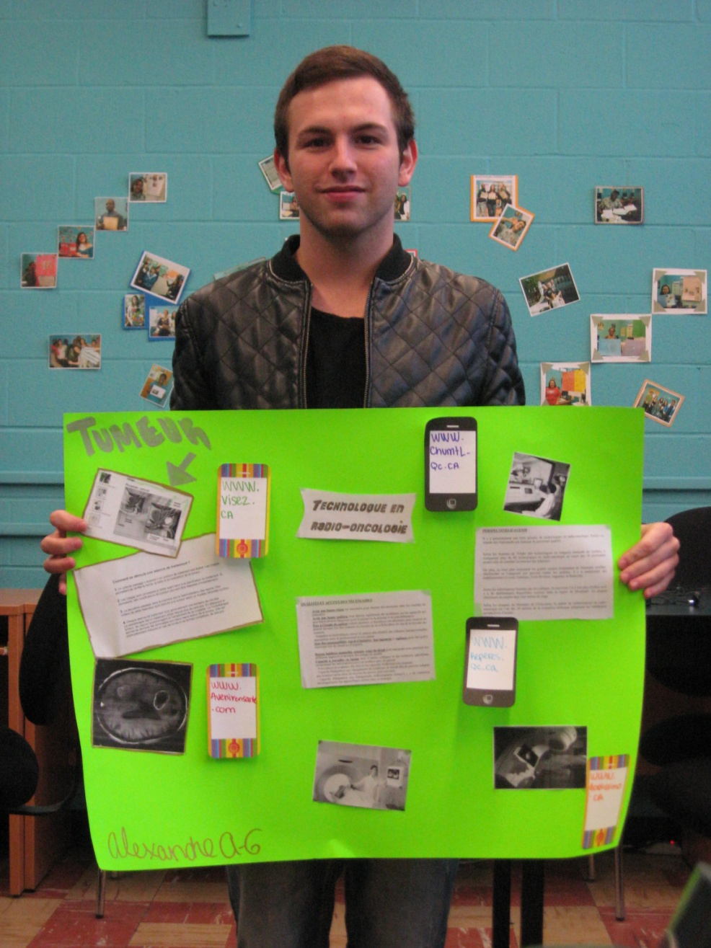
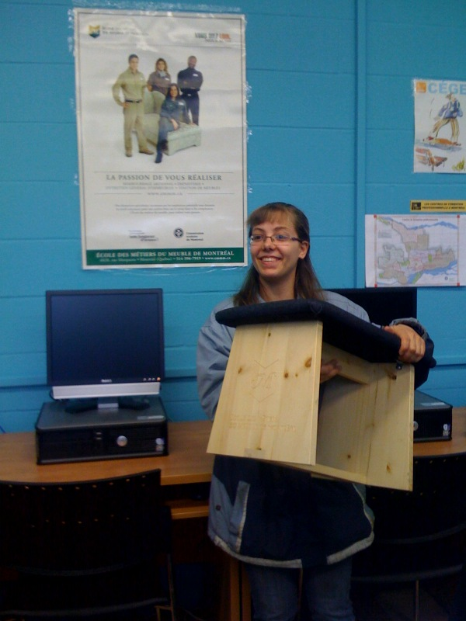
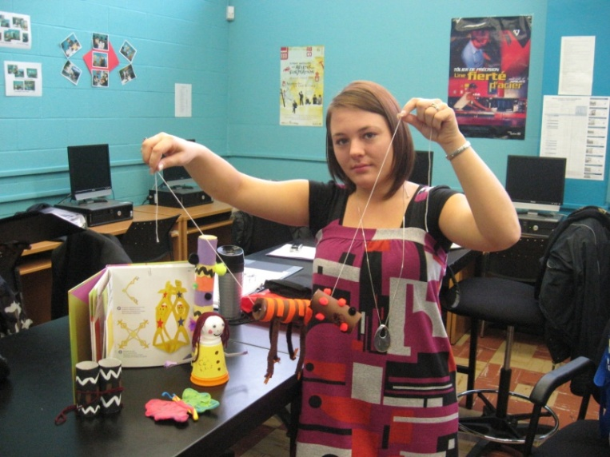
Présentation de l’objectif de vie professionnel

Slide 28
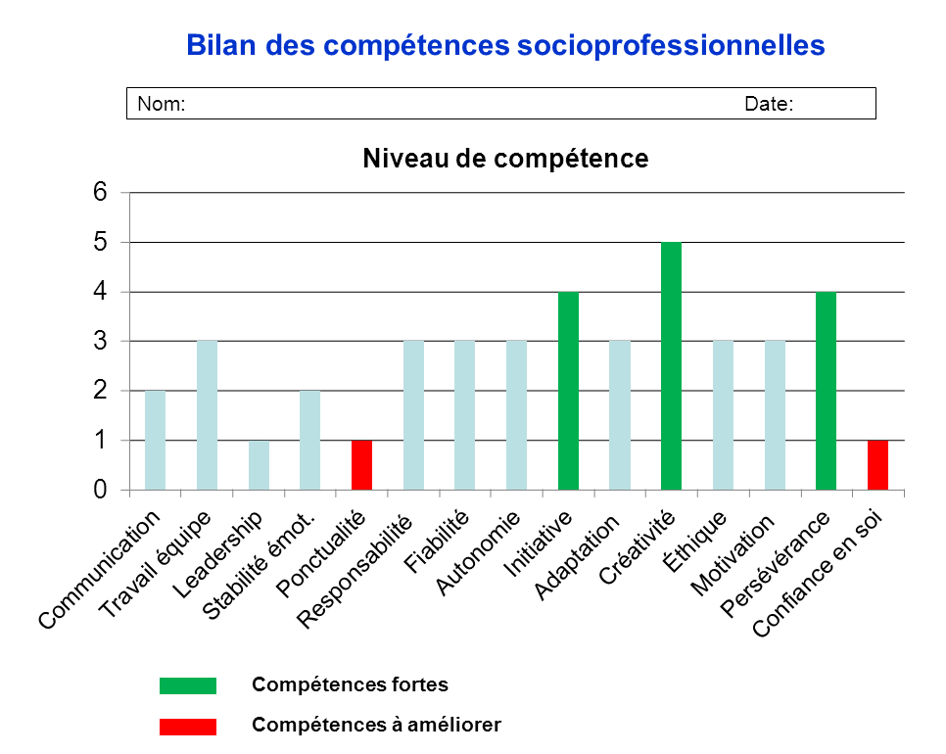

Slide 29

Où sont-ils rendus ? Sondage Facebook sur les anciens élèves
77% des 135 élèves sondés poursuivaient encore leurs études…
      53% en FGA (71 élèves),
      34% au Cégep (46 élèves),
      8% au DEP (11 élèves),
      5% à l’université (7 élèves)

Slide 30








CycloChrome Inc.
Les jeunes docteurs
Partenariat
milieu scolaire et entreprise

Slide 31

Exemple de partenariat

Slide 32
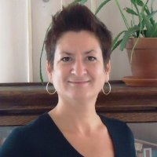
PARTENARIAT
Formation en entreprise
Une démarche double
Le modèle ISP illustré
par Céline Beaulieu
Enseignante en ISP
à l’éducation des adultes
Orientante
Identité personnelle et professionnelle
Qualifiante
Compétences professionnelles et socioprofessionnelles
Partenariat étroit et complémentaire: milieu scolaire et milieu de travail

Slide 33
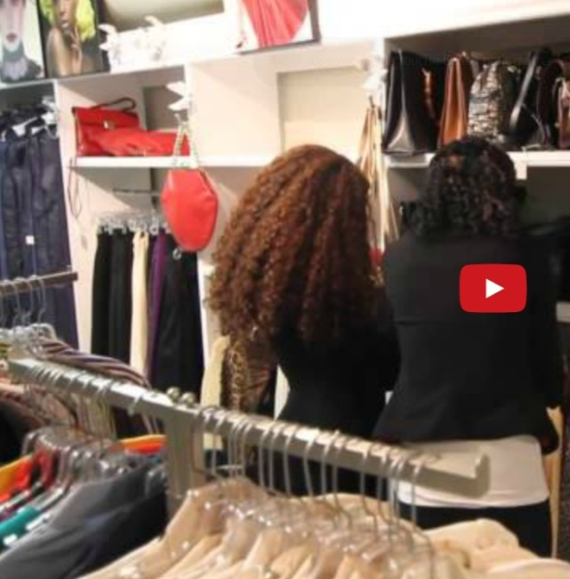
LE PARTENARIAT ENTREPRISE - CÉA
des formations qualifiantes et orientantes
ENTREPRISES D’INSERTION
Emploi (parfois rémunéré)
Soutien personnel et social (1/20)
Développement de compétences professionnelles
Valorisation du travail bien fait (critères de qualité)
CÉA (Programme ISP)
Orientation et isep (SARCA)
Connaissance de soi
Exploration des métiers
Validation du choix prof.
Méthode de recherche d’emploi
Évaluation des cours
Attestation des formations
CONJOINTEMENT
Objectifs et plans d’action
Développement de l’employabilité
Développement de compétences socioprofessionnelles (attitudes)
Suivi des moyens d’action
Évaluation des compétences/stage

Slide 34
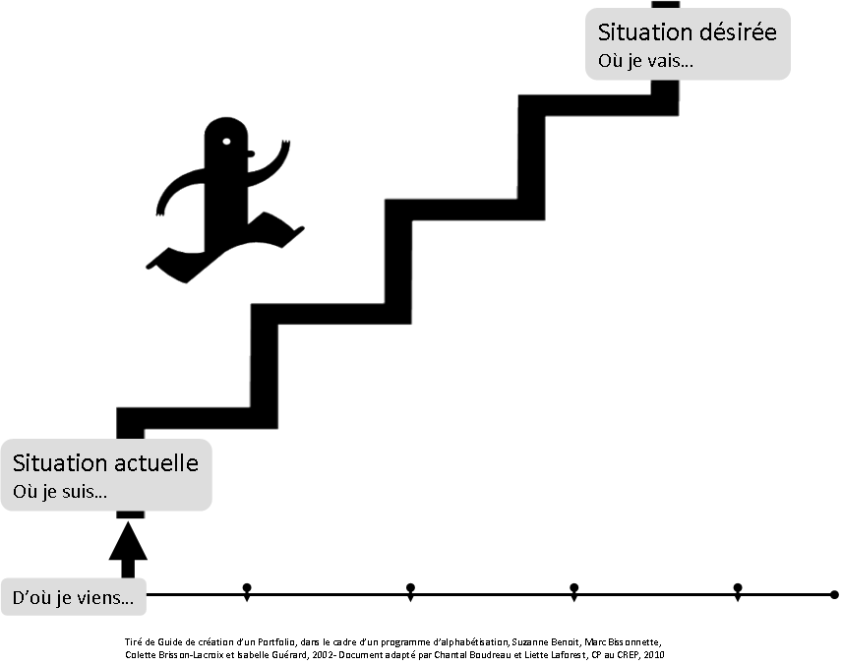
Plan d’action pour atteindre mon objectif professionnel
Plan d’action
du participant
Mon objectif professionnel
Plan d’action
d’un objectif de changement
Démarche responsabilisante
(moyens et échéancier)
Ma situation actuelle
34

Slide 35

QUELQUES OUTILS
ANDRAGOGIQUES RELATIFS AU MODÈLE
  OPP-ISP-Synergie

Slide 36
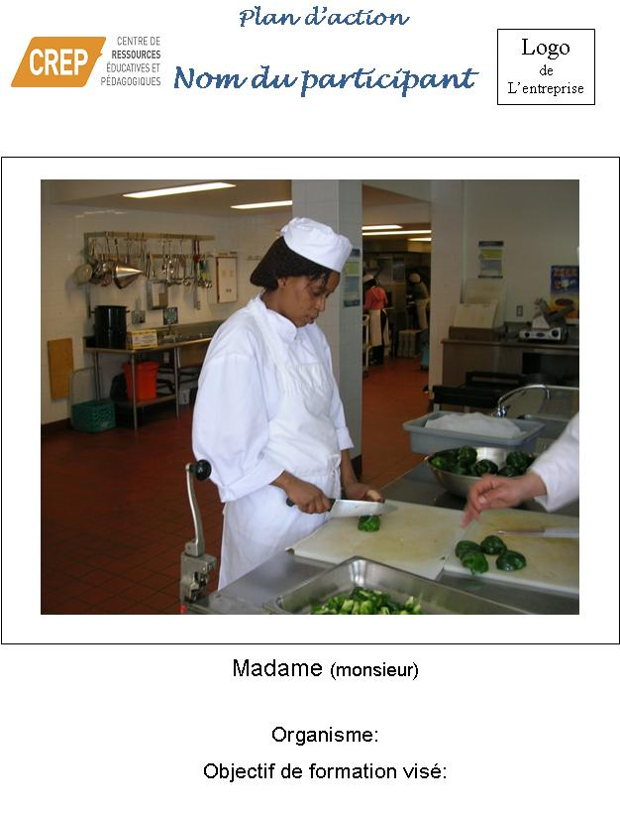
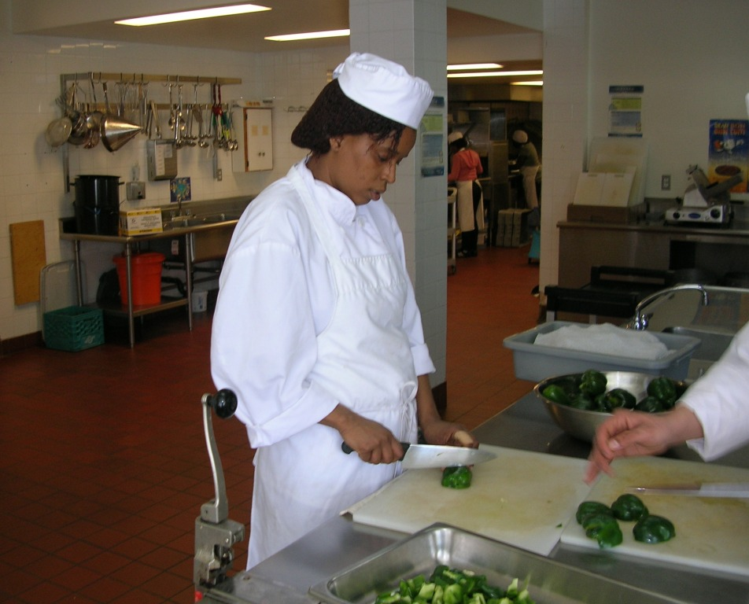
Plan d’action
Nom du participant
Logo
de
L’entreprise
Photo du participant
Madame (monsieur)
Organisme:
Objectif de formation visé:

Slide 37

Mon objectif de formation, mon projet professionnel
Nom du participant(e) : ________________________ Date : _________
Parcours de formation
(Où je vais) Inscrivez votre objectif professionnel (SMART): Pourquoi et comment l’avez-vous choisi?
(S) Est-il spécifique et significatif ? (qui vous est propre, qui vous concerne)
(M) Est-il mesurable ? (qui peut être vérifié, observé)
(A) Est-il acceptable ? (qui est accepté par vous, qui correspond à vos valeurs)
(R) Est-il réaliste ou réalisable? (qui peut être réussi, réalisé par soi)
Est-il temporel? (Avec un échéancier : dates de début, de fin et des étapes)

Slide 38


Mon plan d’action global: mon projet de formation
Outils ou ressources utiles: des moyens d’action
Mes limites
personnelles /au travail
Mes expériences de travail
Apprentissage d’un métier
Test d’orientation et de connaissance
de soi
Meilleure connaissance
du français ou
de l’anglais
Exploration
du marché du travail
et des métiers
Mes aptitudes, mes compétences et mes habiletés
Exploration
des métiers
Poursuite
des études
Mes forces ,
mes faiblesses
Connaissance des
exigences de
l’employeur
Méthodes de
recherche d’emploi:
Entrevue, CV, etc.
Recherche d’emploi
Connaissance de l’informatique et de l’internet
Amélioration d’un comportement
Choix professionnel
Plan A, plan B ...
Information sur les parcours scolaires menant à l’emploi
Mon objectif, mon rêve, mon projet personnel de vie
Mes traits
de personnalité, mes valeurs et mes
croyances
Plan A
Validation de mes choix professionnels
Plan B
Ponctualité et
assiduité, bonne communication
au travail
Mes besoins financiers
Plan C
Stage en milieu de travail
Parcours de formation
Inscrivez ici votre objectif de parcours ou votre projet de formation:
Nom:
Date:
Parmi les moyens d’action ci-dessus, encerclez ceux qui seront utiles pour atteindre votre objectif, votre projet de formation ?
Mon plan d’action global: mon projet de formation
Outils ou ressources utiles: des choix personnels à faire
Exploration
du marché du travail
et des métiers
Mes limites
personnelles /au travail
Apprentissage d’un métier
Test d’orientation et de connaissance
de soi
Mes aptitudes, mes compétences et mes habiletés
Connaissance des
exigences de
l’employeur
Mes expériences de travail
Meilleure connaissance
du français ou
de l’anglais
Mes forces ,
mes faiblesses
Poursuite
des études
Amélioration d’un comportement
Recherche d’emploi
Méthodes de
recherche d’emploi:
Entrevue, CV, etc.
Connaissance de l’informatique et de l’internet
Mon objectif, mon rêve, mon projet personnel de vie
Choix professionnel
Plan A, plan B ...
Exploration
des métiers
Information sur les parcours scolaires menant à l’emploi
Mes traits
de personnalité, mes valeurs et mes
croyances
Mes besoins financiers
Ponctualité et
assiduité, bonne communication
au travail
Plan A
Stage en milieu de travail
Validation de mes choix professionnels
Plan B
Plan C
Parcours de formation
Inscrivez ici votre objectif de parcours ou votre projet de formation:
Nom:
Parmi les moyens d’action ci-dessus, encerclez ceux qui seront utiles pour atteindre votre objectif, votre projet de formation ?

Slide 39
 | Autoévaluation et évaluation des compétences génériques Métier : Enseignant, CO, CFS, direction, stagiaire, etc. Nom ____________________________________
OBJECTIF: Cette activité d’appréciation a pour but de permettre au participant de reconnaître son degré d’aptitude, de progression et d’engagement face aux attitudes ou comportements à développer. | A : très bien B : satisfaisant C : à améliorer D : non acquis
Compétences génériques (attitudes et comportements aux études et au travail) | P | EO | EM | EF
Ponctualité et assiduité
Facilité à communiquer avec les autres
Esprit d’équipe
Sens des responsabilités
Fiabilité
Sens de l’organisation
Sens du travail bien fait
Respect des règles et des codes sociaux
Motivation et intérêt
Évaluation globale: compétences génériques
Évaluation globale: effort, engagement et investissement

Slide 40
Une évaluation rigoureuse et juste assure une formation vraiment qualifiante
Cohérence
Rigueur
transparence
Métier semi-spécialisé: AIDE CUISINIER , AIDE CUISINIÈRE
P : participant Nom : _________________________ F : formateur Nom : _________________________ | Date (évaluation 1) : ____/_____/____ Date (évaluation 2) : ____/_____/____ |  |  |  | Échelle de Pondération A : excellent B : satisfaisant C : à améliorer D : non acquis X : non évalué | OBJECTIF : Cette évaluation et cette autoévaluation ont pour but de permettre au participant de reconnaître son degré de compétence, de progression et d’engagement face aux tâches à accomplir.
COMPÉTENCES ET TÂCHES À ACCOMPLIR |  | P | F | Questions ou conseils pour s’améliorer |  |  | P | F | Questions ou conseils pour s’améliorer
A - MANUTENTIONNER DES PRODUITS ALIMENTAIRES
1. Entreposer les denrées périssables et non périssables avec ordre et respect des règles de santé, de sécurité et d’hygiène
2. Respecter les normes d’entreposage requises selon les règles de santé et d’hygiène
3. Vérifier la qualité et la fraîcheur des ingrédients qui composent le menu avec respect des règles d’hygiène et vérifier leur date de péremption.

Slide 41
PLAN D’ACTION D’UN projet de vie professionnel (qui vous convient et qui est réalisable dans un temps acceptable)
Nom : |  | Projet de vie professionnel:
Moyens d’action pour réaliser mon projet professionnel (SMART) | Identification de mes ressources (forces, compétences, etc.) personnelles en lien avec ce moyen | Identification des ressources qui peuvent m’aider (matérielles ou humaines) | Pièges et obstacles possibles liés au: transport, entourage, comportement, études, santé, religion, etc. | Échéanciers : fréquence ou dates des rencontres | Solutions de rechange ou mesure à prendre (suivi)

Slide 42
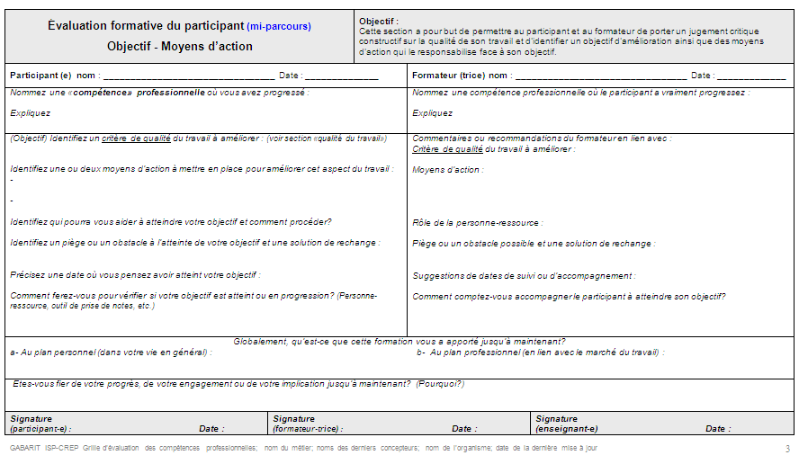

Slide 43
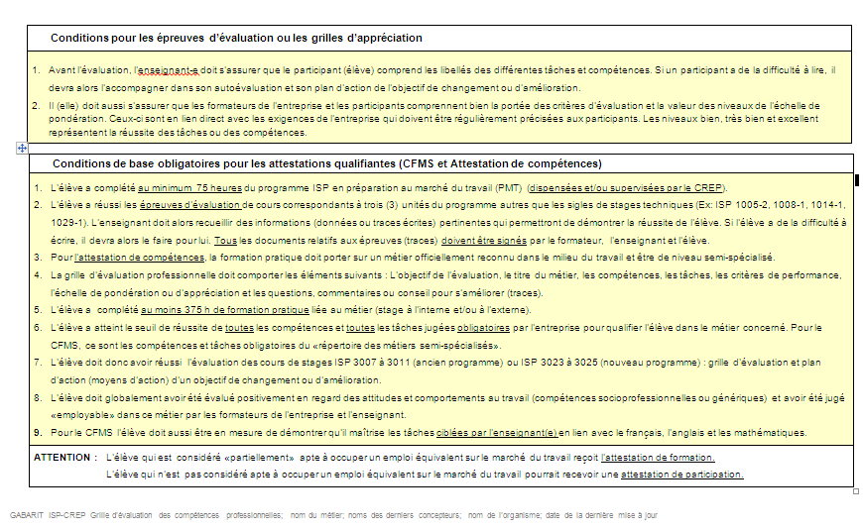

Slide 44

Nous vous souhaitons une bonne fin de journée
Merci de votre attention!
Pierre Campeau
Claude Gagnon
Jeudi 30 avril 2015 Atelier 217

Slide 45
ANNEXES
Jeudi 30 avril 2015 Atelier 217

Slide 46
Jeudi 30 avril 2015 Atelier 217
  Éléments de contenu de notre modèle «OPP-ISP-Synergie»
Fixer et valider un objectif professionnel SMART
Élaborer, réaliser et réguler un plan d’action pertinent et SMART/objectif professionnel
Identifier et se questionner sur des facteurs de réalités (conditions financières, familiales, santé, mobilité, disponibilité, etc.)
Produire un bilan personnel et professionnel et explorer des métiers et des professions correspondant à son profil
S’évaluer sur des compétences génériques (attitudes et comportements) et identifier un objectif d’amélioration (obstacle personnel, scolaire ou professionnel) SMART
Élaborer, mettre en action et réguler un plan d’action pertinent et SMART/objectif d’amélioration

Slide 47


Slide 48
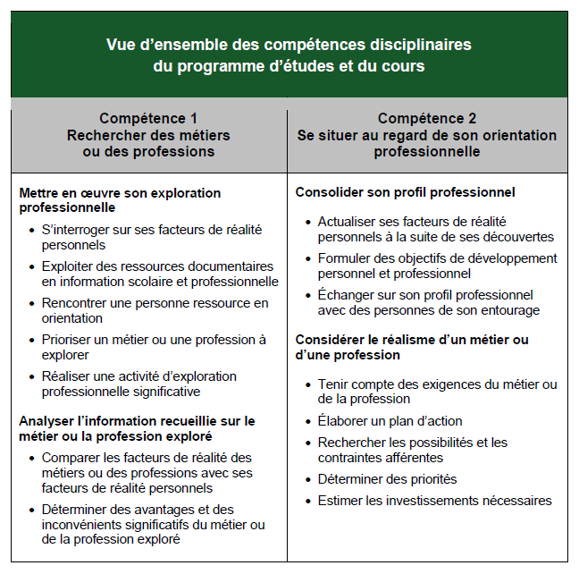
Programme d’études ORIENTATION PROFESSIONNELLE PERSONNALISÉE (OPP)

Slide 49

Comment se fixer
des objectifs ?
7 erreurs que nous commettons tous
        1. Se fixer trop d’objectifs
        2. Ne pas noter les objectifs fixés
        3. Ne pas fixer d’éléments de mesure
        4. Ne pas fixer de date d’échéance
        5. Ne plus penser aux objectifs fixés
        6. Ne pas fixer les actions à venir
        7. Ne pas réévaluer nos objectifs

